Slide 1
외교부 해외안전여행
Ministry of Foreign Affairs
안전한 해외체류를 위한 준비
출국 전 체크리스트 10
재외국민보호과

Slide 2
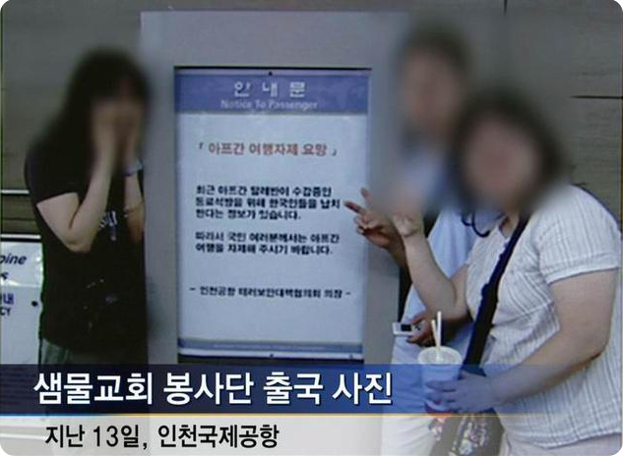
홍보를 통한 ‘여행안전의식’제고

Slide 3
1
체크하세요 !
사건∙ 사고 시 영사조력범위
(소매치기) 여행 중 가방을 도난 당한 민원인이 대사관을 방문
X
X
X
X
O
경찰 신고
대행
항공권
재발행
숙소 제공
현금 대부
여권 재발급
요청
(체포/구금) 수감자 또는 수감자 가족이 영사를 접촉
X
X
다른 수감자보다 나은 대우
변호사 및
통역사 선임
O
X
영사의
재판 방청
보석금 협상 및
감형 요청

Slide 4
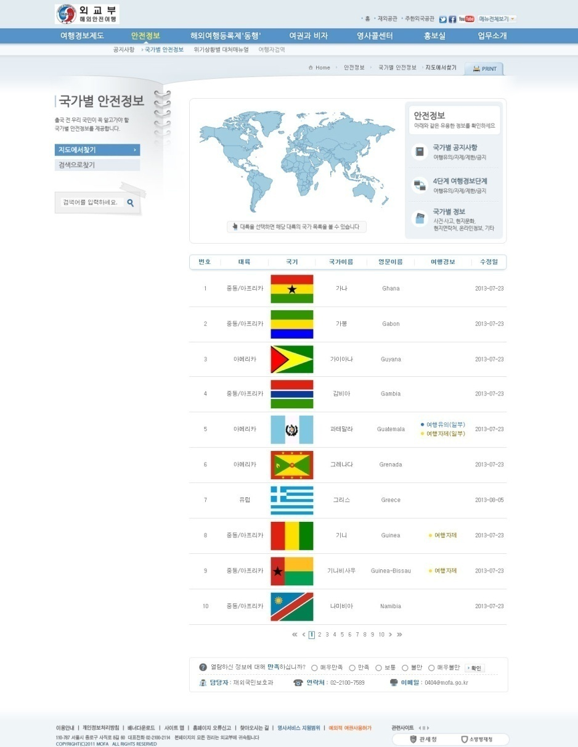
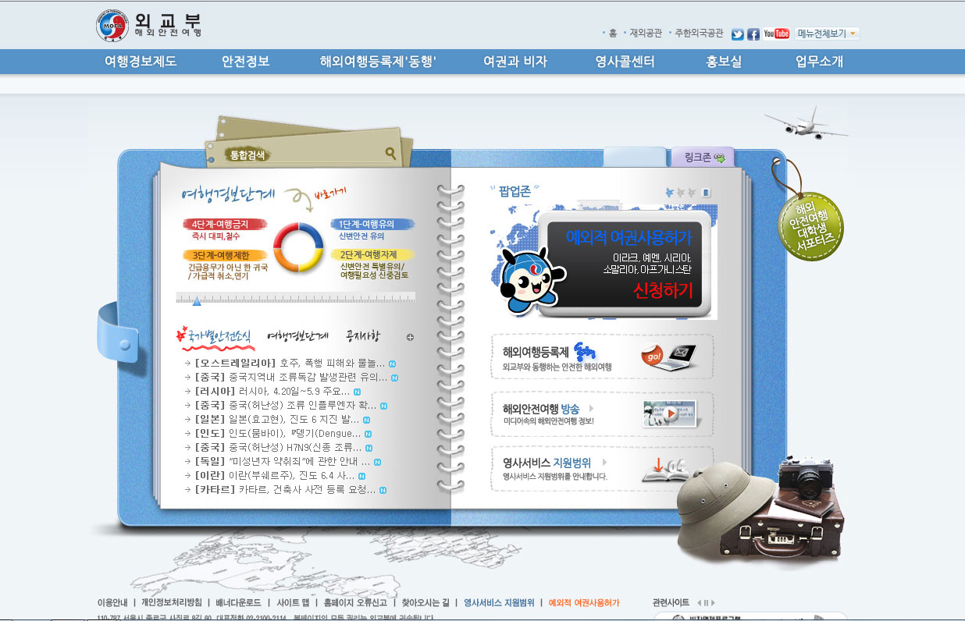
2
클릭하세요 !
해외안전여행
www.0404.go.kr

Slide 5
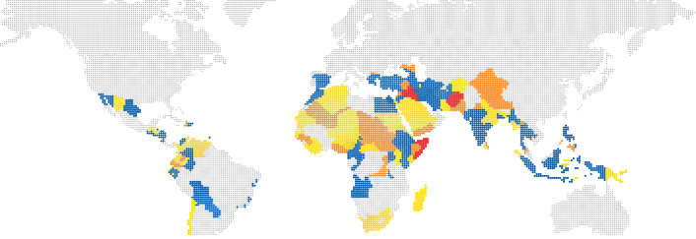
3
확인하세요 !
1 2 3 4
여행경보단계
1
여행경보단계
4
2
3
목적지의 여행경보단계 확인은 안전한 해외여행의 첫걸음입니다.

Slide 6
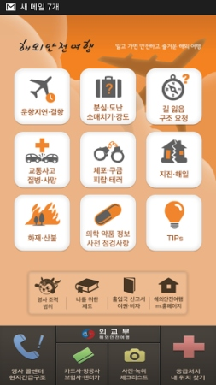
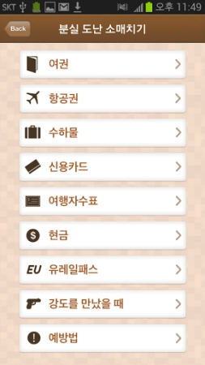
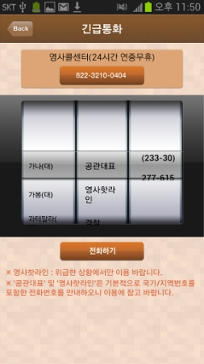
4
활용하세요 !
해외안전여행 앱 “모바일 영사핫라인”

Slide 7
5
기억하세요 !
“재외공관연락처”
,
“영사콜센터”
해외여행 중 긴급 상황이 발생하면
24시간 열려있는 영사콜센터로 연락하세요.
국내 | (02)3210-0404
국외 | 현지국제전화코드: +800-2100-0404(무료)
 | 현지국제전화코드: +800-3210-0404(유료)

Slide 8
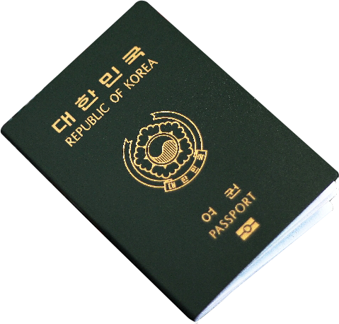
6
준비하세요 !
여권, 비자, 여행자보험, 신분증, 사진, 각종사본
해외에서 예기치 못한 분실,
질병 등 각종 사건∙사고에
처할 경우를 대비하세요.

Slide 9
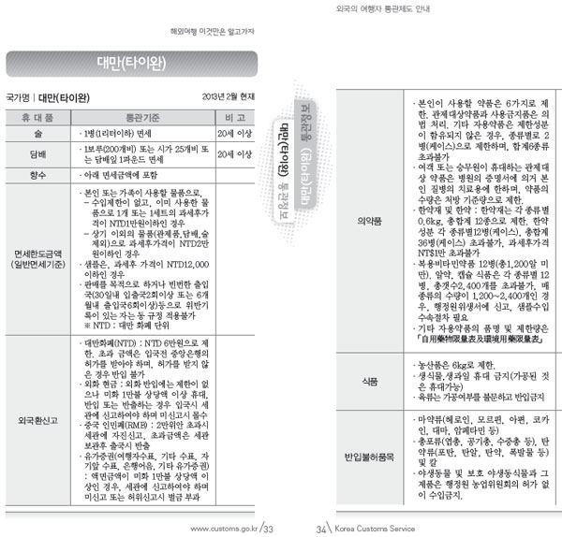
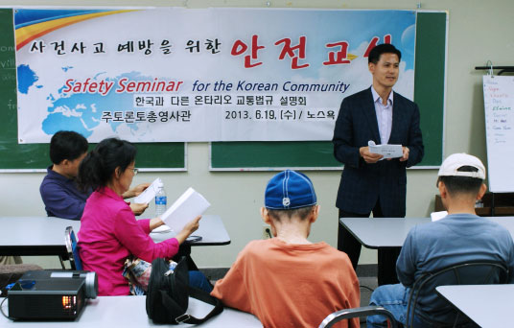
7
준수하세요 !
현지법과규범
“로마에서는 로마법을 따르라!”
국가별 안전정보를 통해 현지법과 관습을 숙지하세요.
[캐나다 운전 매뉴얼] 발간
[휴대물품 통관정보]

Slide 10
8
거절하세요 !
모르는 사람의 수화물 운반 부탁
가방에서 마약이 발견될 경우, 수사당국에 의해
마약사범과 동일한 처벌을 받을 수 있습니다.
사례1) 캐나다(벤쿠버), 관광 중 친구를 통해 알게 된 현지인으로부터
가방 운반을 부탁을 받고 캐나다에서 출국하려다
현지 공항 당국에 마약소지혐의로 적발•체포
사례2) 미국(샌디에고), 우리 국민이 멕시코에서 샌디에고로 들어오는 중에 만난
여성의 부탁으로 차를 운전하다 국경에서 마약 운반 혐의로 체포

Slide 11
8
거절하세요 !
모르는 사람의 수화물 운반 부탁
예방)
√
본인도 모르는 사이 마약이 자신의 여행가방에 들었을 수도
있으므로 수화물이 단단하게 잠겼는지 확인.
√
타인이 본인 몰래 마약 등 물품을 몰래 넣지 못하도록 공항이나 호텔 등 에서 가방을 항상 가까이 함.
√
모르는 사람과 도보나 히치하이킹을 통해 국경을 같이
넘지 않도록 함.
복용하는 약이 있는 경우 의사의 처방전을 항상 소지하여
불필요한 입국 심사를 예방.
√
아이들의 장난감을 통해 마약이 운반될 수 도 있으므로,
모르는 사람으로부터 선물을 받지 않도록 함.
√

Slide 12
9
경계하세요 !
모르는 사람의 지나친 친절
낯선 사람이 건네준 음식물이나 한국과 한국어에 관심이 많다는 현지인을 경계하세요.
사례1) 오스트리아(빈), 길을 안내해 주겠다며 외국인이 말을 걸어와
함께 시내 관광을 하던 중 마트에서 구입한 샌드위치 등을 먹고 의식을 잃음
→ 길 안내해준다고 해도 따라가지 말고 지도에서 확인 할 것
사례2) 인도(델리), 주로 혼자 여행 온 관광객에게 사진을 찍어 달라고 한 후
맥도날드로 같이 이동하여 음식을 받아오면서 마취 약물을 몰래 타는 수법
으로 금품을 가지고 감.
→ 모르는 사람이 주는 음식물과 음료는 먹지 말 것

Slide 13
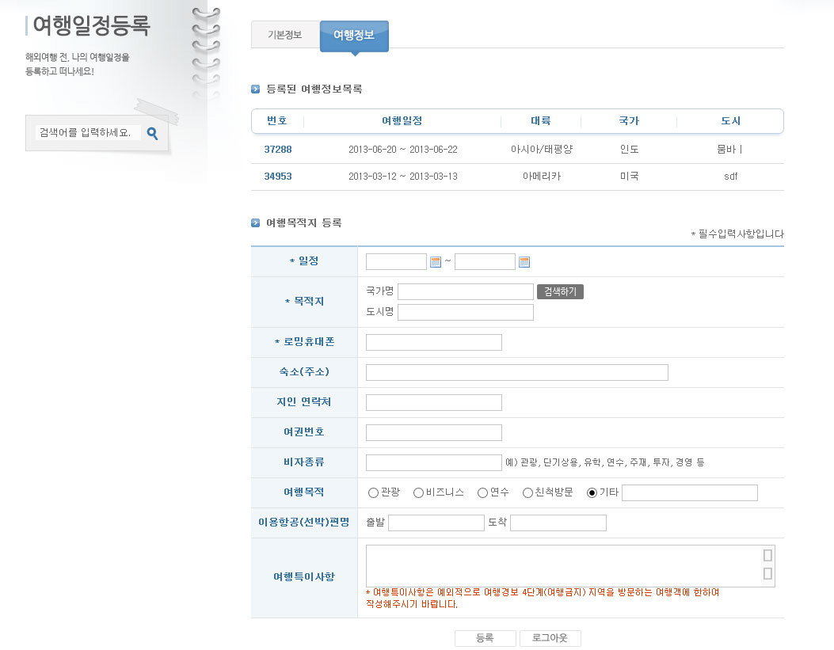
10
알려주세요 !
나의 여행 일정을
여행 일정 등을 미리 가족과 친구들에게 알려
긴급상황 시 신속한 연락이 가능하도록 하세요.

Slide 14
해외여행 중 유용한 정보
소매치기를 방지를 위한 Tip
현금은 그날 사용할 만큼만.
식당에서는 가방을 눈에 보이는 곳에 보관.
여행경비를 분산하여 소지.
걸을 때 가방을 x자로 매는 것이 안전.
모르는 사람이 말을 걸어 오거나 옷에 이물질을 묻히는 등
주의를 끄는 행동을 할 시에 주의
호텔 등 숙소에 있을 시 반드시 방범체인을 걸어놓고 문을
열기 전에 상대방을 확인.

Slide 15
해외여행 중 유용한 정보
사건• 사고 사례 (보이스 피싱)
뉴욕으로 유학간 딸을 둔 이모씨는 한 남자로부터
딸을 납치해 데리고 있다는 전화를 받음.
남자는 딸 김모양의 목소리를 가장한 여자가
“엄마 큰일났어 나쁜 사람한테 잡혀있어” 라는
말과 함께 울음을 터트리는 소리를 들려준 후
1,600만원을 송금하라는 협박을 받음

Slide 16
해외여행 중 유용한 정보
사건• 사고 사례 예방책 (보이스 피싱)
① 사전에 가족들에게 현지주소, 현지 연락처, 친구의 연락처 등을
알려주고 연락처나 주소가 바뀌면 즉시 가족들에게 사전에 알려준다.
② SNS 사이트 등에 개인정보(연락처, 주소, 가족사항)가 노출 되지
않도록 주의한다.
③ 상세 가족사항에 대해 모르는 사람에게 알려주는 것은 가능한 자제,
특히 집전화 번호 등 가족 연락처는 알려주는 것을 자제하시기 바랍니다.
④ 가족에게 정기적으로 연락하며 여행 등으로 장기간 연락이 불가능할 경우,
사전에 가족에게 알려주시기 바랍니다.
⑤ 보이스 피싱으로 의심되는 전화를 받았을 때는 당황하지 마시고
대사관이나 영사관, 영사콜센터 등 관계 당국에 신고하여 주시기 바랍니다.

Slide 17
감사합니다
안전한 해외체류를 위한 준비

